Slide 1
Lógica Combinacional
Funciones booleanas
Circuitos de lógica combinacional

Slide 2
Funciones booleanas
Las funciones booleanas están constituidas de variables booleanas que pueden tomar los valores de cero lógico o uno lógico
Usaremos siempre lógica positiva que asocia a 1 Verdadero y a 0 le asocia falso.
Operadores booleanos básicos:
1. NOT F(A) = NOT A = A
2. AND Ÿ F(A,B) = A AND B = A Ÿ B
3. OR + F(A,B) = A OR B = A + B
Notes:
Notas:

Slide 3
Funciones booleanas
NOT Tabla de verdad
A F = A
0 1
Símbolo 1 0
AND Ÿ Tabla de verdad
A B F = A Ÿ B
0 0 0
Símbolo 0 1 0
1 0 0
1 1 1
A
F = A
A
B
F = A Ÿ B
Notes:
Notas:

Slide 4
Funciones booleanas
OR + Tabla de verdad
A B F = A + B
0 0 0
Símbolo 0 1 1
1 0 1
1 1 1
A
B
F = A + B
Nótese que en lógica negativa, esta función es AND y la anterior
es OR
Notes:
Notas:

Slide 5
Funciones booleanas
Compuertas AND y OR de tres variables
Tabla de verdad
A B C F = A Ÿ B Ÿ C F = A + B + C
0 0 0 0 0
0 0 1 0 1
0 1 0 0 1
0 1 1 0 1
1 0 0 0 1
1 0 1 0 1
1 1 0 0 1
1 1 1 1 1
A
B
C
F
F = A Ÿ B Ÿ C
A
B
C
F
F = A + B + C
Notes:
Notas:

Slide 6
Funciones booleanas
A
B
C
D
F = (A+B)(C+D)
A
B C D F
Notes:
Notas:

Slide 7
Funciones booleanas
Jerarquía de los operadores
1. NOT
2. AND
3. OR
Los paréntesis se resuelven de adentro hacia afuera.
Ejemplos:
Muestre el circuito lógico de la siguiente
función y tabla de verdad.
1. F(A,B,C,D) = [(ABC + BC) (AB + CD)]
[(ABCD + AB) (AC + BD)]
Notes:
Notas:

Slide 8
Funciones booleanas
Si A=1 B=0 C=0 D =1
Determine su valor lógico.
F = [(100 + 00)(10 + 01)] [(1001 + 10)(10 + 01)]
= [(101 + 00)(11 + 01)] [(1001 + 10)(10 + 01)]
= 0100 = 0
A B C D
.
.
.
A
.
.
.
.
.
.
.
.
F
.
.
.
.
.
.
.
.
Notes:
Notas:

Slide 9
Circuito para F= [(ABC + BC) (AB + CD)] [(ABCD + AB) (AC + BD)]
F(A,B,C,D)

Slide 10
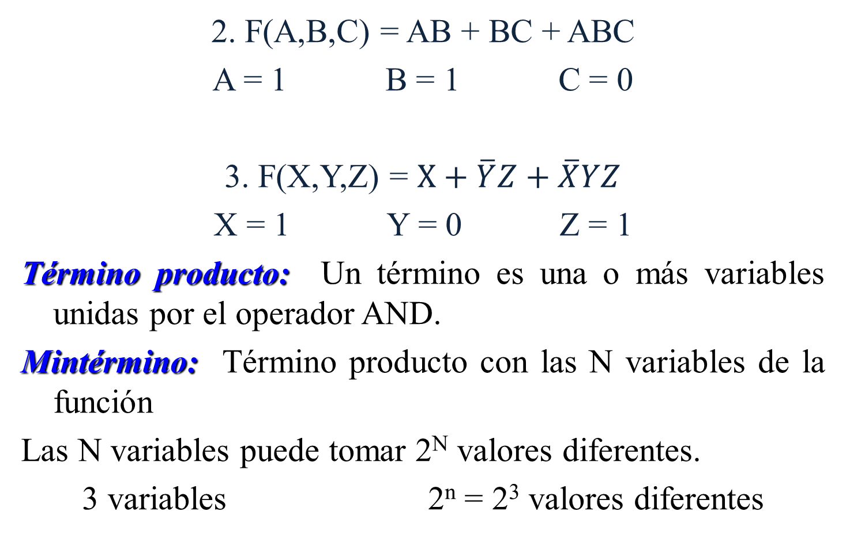
Funciones booleanas
2. F(A,B,C) = AB + BC + ABC
A = 1 B = 1 C = 0
3. F(X,Y,Z) = $X+\overline{Y}Z+\overline{X}YZ$
X = 1 Y = 0 Z = 1
Término producto: Un término es una o más variables unidas por el operador AND.
Mintérmino: Término producto con las N variables de la función
Las N variables puede tomar 2^{N} valores diferentes.
3 variables 2^{n} = 2³ valores diferentes
Notes:
Notas:

Slide 11
Funciones booleanas
A B C mintérminos
0 0 0 A B C
0 0 1 A B C
0 1 0 A B C
0 1 1 A B C
1 0 0 A B C
1 0 1 A B C
1 1 0 A B C
1 1 1 A B C
Un mintérmino es un término que contiene todas las variables de la función unidas por el operador AND.
Notes:
Notas:

Slide 12
Funciones Booleanas.
Término suma: Conjunto de variables unidas por el operador OR
Maxtérmino:
Término suma que contiene todas las variables de la función.
Notes:
Nota:

Slide 13
Funciones Booleanas.
A B C maxtérminos
0 0 0 A B C
0 0 1 A B C
0 1 0 A B C
0 1 1 A B C
1 0 0 A B C
1 0 1 A B C
1 1 0 A B C
1 1 1 A B C
+
+
+
+
+
+
+
+
+
+
+
+
+
+
+
+
Notes:
Nota:

Slide 14
Funciones Booleanas.
Formas Canónicas:
Cuando una función booleana se expresa como suma de mintérminos o producto de maxtérminos, se dice que la función se encuentra en su forma canónica.
Toda función booleana se puede expresar como suma de productos o producto de sumas
Notes:
Nota:

Slide 15

Demostración mintérminos-maxterminos
Sea f una función booleana de dos variables
$f\left(a,b\right)=\overline{a}\overline{b}f\left(0,0\right)+\overline{a}bf\left(0,1\right)+a\overline{b}f\left(1,0\right)+abf(1,1)$
La expresión para f(a,b) se obtiene cuando la función vale 1.
$f\left(a,b\right)=\left(a+b+f\left(0,0\right)\right)\left(a+\overline{b}+f\left(0,1\right)\right)\left(\overline{a}+b+f\left(1,0\right)\right)\left(\overline{a}+\overline{b}+f\left(1,1\right)\right)$
La expresión para f(a,b) se obtiene cuando la función vale 0

Slide 16


Funciones Booleanas.
EJEMPLO:
A B C F
0 0 0 0
0 0 1 1
0 1 0 0
0 1 1 0
1 0 0 0
1 0 1 1
1 1 0 1
1 1 1 1
$F$(A,B,C)=AB+$\overline{B}C$
Primera forma canónica
$F\left(A,B,C\right)=(A+B+C)(A+\overline{B}$+C)(A+ $\overline{B}$+ $\overline{C}$)($\overline{A}$+B+C)
Segunda forma canónica
Notes:
Nota:

Slide 17
Funciones Booleanas.
Cto. Lógico:
A B C
.
.
.
F
.
Notes:
Nota:

Slide 18

Funciones Booleanas.
Muestra la tabla de verdad de las siguientes funciones:
F1 (A,B,C) = A
F2(A,B,C)=$AB+A\overline{C}+A\overline{B}$C
$$F_{3}\left(A,B,C\right)=AB\overline{C}+A\overline{B}C+ABC+A\overline{B}\overline{C}$$
Notes:
Nota:

Slide 19
Funciones Booleanas.
A B C F1 F2 F3
0 0 0 0 0 0
0 0 1 0 0 0
0 1 0 0 0 0
0 1 1 0 0 0
1 0 0 1 1 1
1 0 1 1 1 1
1 1 0 1 1 1
1 1 1 1 1 1
Dos o más funciones son equivalentes si y solo si tienen la misma tabla de verdad
Notes:
Nota:

Slide 20

¿Cuantas Funciones Booleanas?
Dadas n variables, existen ${2^{2}}^{n}$funciones
Caso n=2, sean x e y
Algunos casos: f0=contradicción, fF=tautología
F1=x and y, f7=x or y, f8=x nor y
x | y | f0 | F1 | f2 | f3 | f4 | f5 | f6 | f7 | f8 | f9 | fA | fB | fC | fD | fE | fF
0 | 0 | 0 | 0 | 0 | 0 | 0 | 0 | 0 | 0 | 1 | 1 | 1 | 1 | 1 | 1 | 1 | 1
0 | 1 | 0 | 0 | 0 | 0 | 1 | 1 | 1 | 1 | 0 | 0 | 0 | 0 | 1 | 1 | 1 | 1
1 | 0 | 0 | 0 | 1 | 1 | 0 | 0 | 1 | 1 | 0 | 0 | 1 | 1 | 0 | 0 | 1 | 1
1 | 1 | 0 | 1 | 0 | 1 | 0 | 1 | 0 | 1 | 0 | 1 | 0 | 1 | 0 | 1 | 0 | 1

Slide 21

Teoremas del Algebra Booleana
$X∙1=X X+0=X$
$X∙X=X X+X=X$
$X∙0=0 X+1=1$
$\overline{X}∙X=0 \overline{X}+X=1$
$\overset{̿}{X}=X$
$\overline{X+Y}=\overline{X}∙\overline{Y} \overline{X∙Y}=\overline{X}+\overline{Y}$
(Leyes de De Morgan)

Slide 22
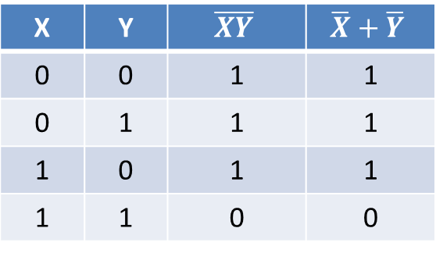
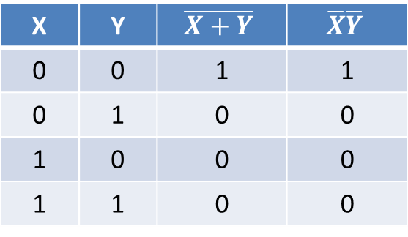
Demostración de Morgan
X | Y | $$\overline{X+Y}$$ | $$\overline{X}\overline{Y}$$
0 | 0 | 1 | 1
0 | 1 | 0 | 0
1 | 0 | 0 | 0
1 | 1 | 0 | 0
Función NOR
X | Y | $$\overline{XY}$$ | $$\overline{X}+\overline{Y}$$
0 | 0 | 1 | 1
0 | 1 | 1 | 1
1 | 0 | 1 | 1
1 | 1 | 0 | 0
Función NAND

Slide 23
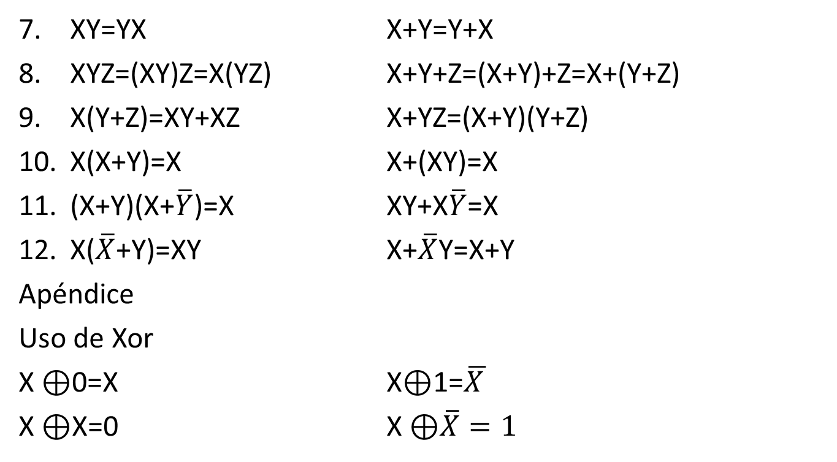
Teoremas del Algebra Booleana
XY=YX X+Y=Y+X
XYZ=(XY)Z=X(YZ) X+Y+Z=(X+Y)+Z=X+(Y+Z)
X(Y+Z)=XY+XZ X+YZ=(X+Y)(Y+Z)
X(X+Y)=X X+(XY)=X
(X+Y)(X+$\overline{Y}$)=X XY+X$\overline{Y}$=X
X($\overline{X}$+Y)=XY X+$\overline{X}$Y=X+Y
Apéndice
Uso de Xor
X ⊕0=X X⊕1=$\overline{X }$
X ⊕X=0 X ⊕$\overline{X}=1$

Slide 24

Teoremas del Algebra Booleana.
Demostración 11a
XY X+Y $X+\overline{Y}$ $(X+Y)(X+\overline{Y})$
00 0 1 0
01 1 0 0
10 1 1 1
11 1 1 1
Notes:
Nota:

Slide 25

Simplificación de funciones.
1.- F(x,y,z) = $\overline{x}\overline{y}\overline{z} + xy\overline{z} + xyz$
= $\overline{x}\overline{y}\overline{z}+ xy(\overline{z} + z)$
= $\overline{x}\overline{y}\overline{z}$x + xy 4.B
2.- F(x,y,z) = $x + \overline{x}y + xy + x\overline{y}$
= x+y + x $( y+ \overline{y})$12.B
= x + y + x 2B 4B
= x + y
Notes:
Nota:

Slide 26
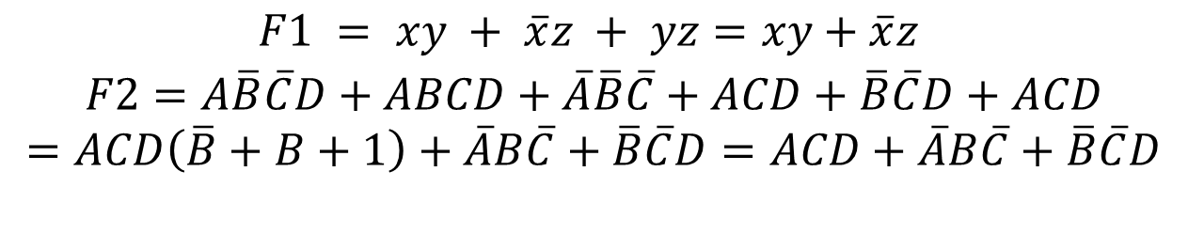
Ejemplos de uso de teoremas
$$\begin{matrix}F1 = xy + \overline{x}z + yz=xy+\overline{x}z \\ \begin{matrix}F2=A\overline{B}\overline{C}D+ABCD+\overline{A}\overline{B}\overline{C}+ACD+\overline{B}\overline{C}D+ACD \\ =ACD\left(\overline{B}+B+1\right)+\overline{A}B\overline{C}+\overline{B}\overline{C}D=ACD+\overline{A}B\overline{C}+\overline{B}\overline{C}D \\ \end{matrix}\end{matrix}$$

Slide 27


Simplificación de funciones. Notación Boole Deusto
6.- F(A,B,C,D) =A*B+A*~$B$~C+B*C*D+A*B*(~C+~D)
=A*B+A*~C*~C+B*C*D+A*B*~C*~D
=A*B*(1+~C*~D)+A*~B*~C+B*C*D
=A*B+A*~B*~C+B*C*D
=A*(B+~B*~C)+B*C*D 12.B
=A*B+A*~C+B*C*D
7.- F(A,B,C,D) = (A+B)*(~A+C)*(B+C) 13.B
= (A+B)*(~A+C)*(B+C+A~A) 4.A
=(A+B)*(~A+C)*(A+B+C)*(~A+B+C) 9.B
= (A+B)(~A+C)
Nota se usa la notación ~X como equivalente a $\overline{X}$ y * como AND,
Para entrenamiento en el uso del software BOOLE
Notes:
Nota:

Slide 28
Simplificación de funciones.
8.- A+~B+~AB+(A+~B)~AB = 1
A+~B+~AB(1+(A+~B)) = 1
A+~B+~AB = 1
A+B+~B = 1
1 = 1
9.-(~W+X+~Y+~Z)(~W+X+~Y+Z)(~W+X+Y+~Z) (~W+X+Y+Z)=~W+X
11.A
(~W+X+~Y)(~W+X+Y) = ~W+X 11.A
~W+X = ~W+X
Notes:
Nota:

Slide 29
Simplificación de funciones.
10.- (A+B)(B+C+~D)(~B+C+~D) = (A+B)(C+~D)
APLICANDO 11.A
(A+B)(C+~D) = (A+B)(C+~D)
Notes:
Nota:

Slide 30
Ejemplo “clásico”
Juan Honesto, vendedor de autos usados dispone de modelos bicolores, de 8 cilindros. También tiene algunos con aire acondicionado, además de otros de menos de 8 cilindros, que son caros. Otro vendedor, el loco Charlie tiene algunos autos sin aire acondicionado u 8 cilindros, que son baratos. También tiene modelos con aire acondicionado y 8 cilindros y además, algunos autos de un solo color, que están caros.
Encuentre una expresión booleana mínima que represente los modelos que tienen ambos vendedores.

Slide 31

Definición de variables
8cil, bicolor, caro, Acond
Autos de Juan Honesto:
$JH=8cil∙bicolor+Acond+\overline{8cil}∙caro$
Autos de Loco Charlie
$LC=\left(\overline{Acond}+8cil\right)∙\overline{caro}+Acond∙8cil+\overline{bicolor}∙$caro
Ahora hay que minimizar
$Ambos=JH∙LC$

Slide 32
Mapas de Karnaugh.
Un mapa de Karnaugh. Es otra forma de representar la tabla de verdad consistiendo de 2^{N} casillas donde cada casilla contiene un minitermino o un maxtermino.
Para una variable
x f1
0 mo 0 1 0 mo
1 m1 mo m1 1 m1
f1
f1
x
x
Notes:
Nota:

Slide 33
Mapas de Karnaugh.
Para dos variables:
x y f f f
0 0 mo y 0 1 y 0 1
0 1 m1 x 0 mo m1 x 0 mo m2
1 0 m2 1 m2 m3 1 m1 m3
1 1 m3
Notes:
Nota:

Slide 34
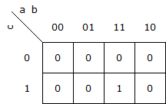
Mapa de karnaugh 3 variables
a | b | c | F(a,b,c)
0 | 0 | 0 | m0
0 | 0 | 1 | m1
0 | 1 | 0 | m2
0 | 1 | 1 | m3
1 | 0 | 0 | m4
1 | 0 | 1 | m5
1 | 1 | 0 | m6
1 | 1 | 1 | m7
m0
m2
m6
m4
m1
m3
m7
m5

Slide 35
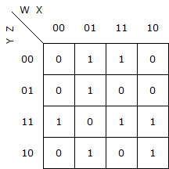
Mapa de karnaugh 4 variables
m0
m4
m12
m8
m1
m5
m13
m9
m3
m7
m15
m11
m2
m6
m14
m10
F(w,x,y,z)

Slide 36
Mapa de karnaugh de 5 variables
abc
de
 | 000 | 001 | 011 | 010 | ´110 | 111 | 101 | 100
00 | 0 | 4 | 12 | 8 | 24 | 28 | 20 | 16
01 | 1 | 5 | 13 | 9 | 25 | 29 | 21 | 17
11 | 3 | 7 | 15 | 11 | 27 | 31 | 23 | 19
10 | 2 | 6 | 14 | 10 | 26 | 30 | 22 | 18

Slide 37
Mapa de 6 variables
abc
def
 | 000 | 001 | 011 | 010 | 110 | 111 | 101 | 100
000 | 0 | 8 | 24 | 16 | 48 | 56 | 40 | 32
001 | 1 | 9 | 25 | 17 | 49 | 57 | 41 | 33
011 | 3 | 11 | 27 | 19 | 51 | 59 | 43 | 35
010 | 2 | 10 | 26 | 18 | 50 | 58 | 42 | 34
´110 | 6 | 14 | 30 | 22 | 54 | 62 | 46 | 38
111 | 7 | 15 | 31 | 23 | 55 | 63 | 47 | 39
101 | 5 | 13 | 29 | 21 | 53 | 61 | 45 | 37
100 | 4 | 12 | 28 | 20 | 52 | 60 | 44 | 36

Slide 38
Justificación del mapa de Karnaugh
El mapa de Karnaugh ubica los mintérminos o maxtérminos de la función ordenados según el código Gray, de tal forma que muestra gráficamente adyacencias de términos. Dos términos adyacentes, eliminan una variable, simplificando la expresión. 4 términos adyacentes eliminan 2 variables y en general 2^{N} términos adyacentes, eliminan N variables. Las variables eliminadas son las que cambian en la agrupación de términos.

Slide 39
Justificación Mapa (cont.)
La asignación numérica se realiza como binario normal.
Sean los mintérminos en a,b,c 101 y 100, es decir
La operación elimina la variable c, que cambia en la agrupación.

Slide 40
Sean los mintérminos 101, 100,110 y 111, es decir:
Se aprecia que a es la única variable que mantiene su valor en la agrupación.

Slide 41
Mapas de Karnaugh
Los mapas de K son una ayuda gráfica para la minimización de funciones booleanas. El resultado es siempre una suma de productos o producto de sumas según se usen los mintérminos o maxtérminos de la función. Es materia de práctica aprender a visualizar los ejes de simetría que permiten advertir las adyacencias de la función.
Es importante destacar que gracias al teorema de idempotencia, un término puede pertenecer a varias agrupaciones.

Slide 42
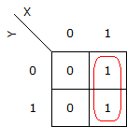
Mapas de Karnaugh.
P. ej. : Dada la siguiente tabla de verdad, representarla en un mapa de Karnaugh y minimizarla.
f1
x y f1
0 0 0
0 1 0
1 0 1
1 1 1
y
f1 = xy+xy
= x(y+y)
= x
x
0 1
0 0 0
1 1 1
f1 = x
Notes:
Notas:

Slide 43
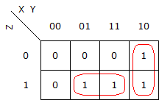

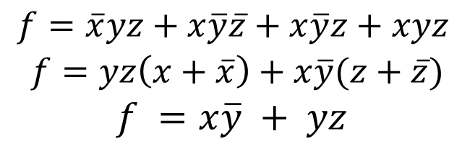
Mapas de Karnaugh.
f
yz
x y z f
0 0 0 0
0 0 1 0
0 1 0 0
0 1 1 1
1 0 0 1
1 0 1 1
1 1 0 0
1 1 1 1
x
00
01
11
10
0
0 0 1 0
1 1 1 0
1
$$f =x\overline{y} + yz$$
$$\begin{matrix}f=\overline{x}yz+x\overline{y}\overline{z}+x\overline{y}z+xyz \\ f=yz\left(x+\overline{x}\right)+x\overline{y}(z+\overline{z}) \\ f =x\overline{y} + yz \end{matrix}$$
Notes:
Notas:

Slide 44
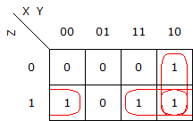

Mapas de Karnaugh.
P.ejemplo: Dada las siguientes funciones presentarlas en un mapa de karnaugh.
A). f(x,y,z) = $x\overline{y}+ xz + \overline{y}z$
f
yz
00 01 11 10
x
0
1
0 1 0 0
1 1 1 0
Notes:
Notas:

Slide 45
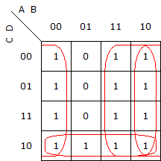

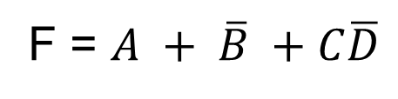
Mapas de Karnaugh.
B). f(A,B,C,D) = $AB +A\overline{C}+ C\overline{D}+ \overline{B}D + \overline{B}\overline{C}$
f
CD
AB
00 01 11 10
00 1 1 1 1
01 0 0 0 1
11 1 1 1 1
10 1 1 1 1
F = $A + \overline{B} +C\overline{D}$
Notes:
Notas:

Slide 46
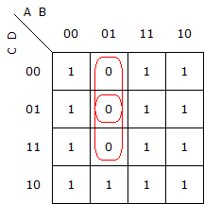

F COMO SDP
$F=(A+\overline{B}+C)(A+\overline{B}+\overline{D})$

Slide 47
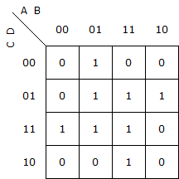
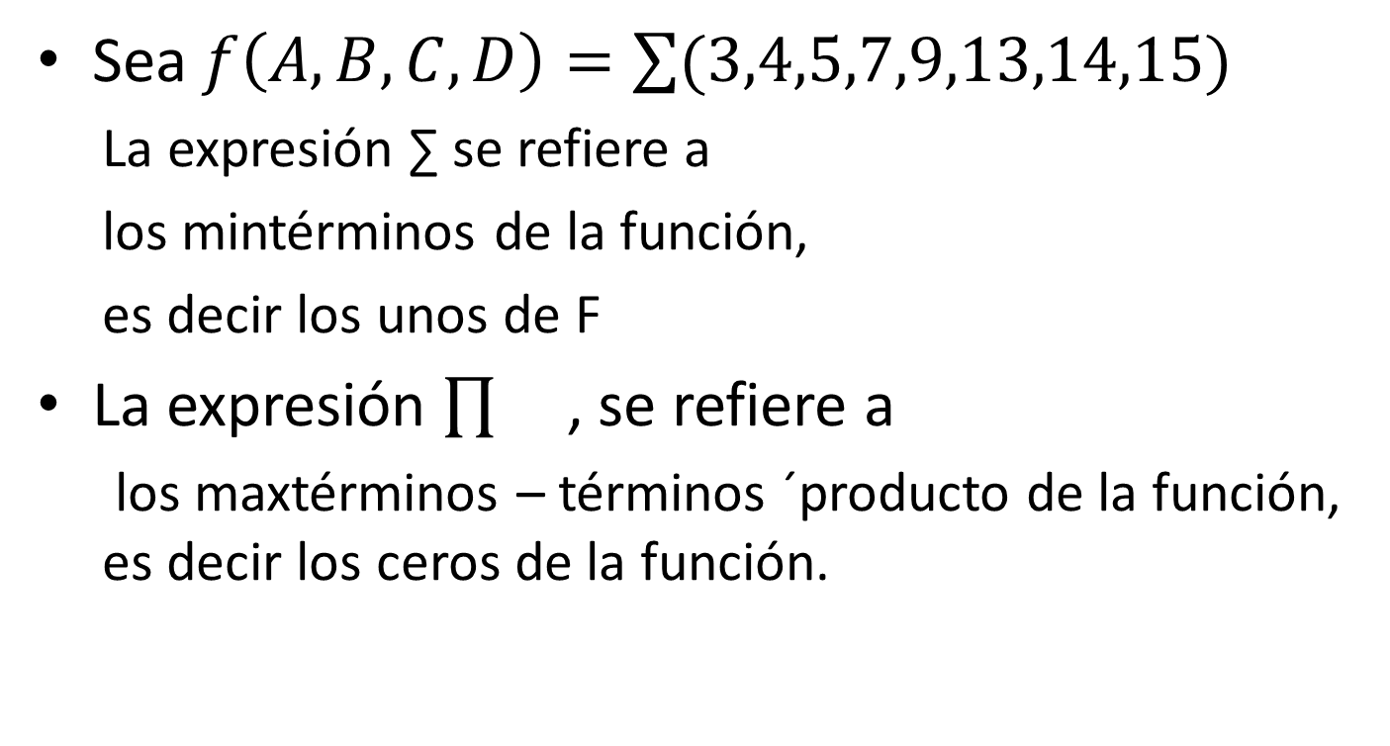
Caso ejemplo
Sea $f\left(A,B,C,D\right)=\sum{(3,4,5,7,9,13,14,15)}$
La expresión ∑ se refiere a
los mintérminos de la función,
es decir los unos de F
La expresión , se refiere a
los maxtérminos – términos ´producto de la función, es decir los ceros de la función.

Slide 48
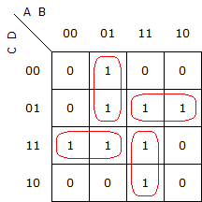

solución
$$F=\overline{A}B\overline{C}+\overline{A}BC+A\overline{C}D+ABC$$
No se debe agregar el término que agrupa 4 mintérminos BD
Por canno no aporta ningún mintérmino que ya no esté
Incluido, por lo que la función no sería mínima.

Slide 49
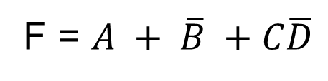
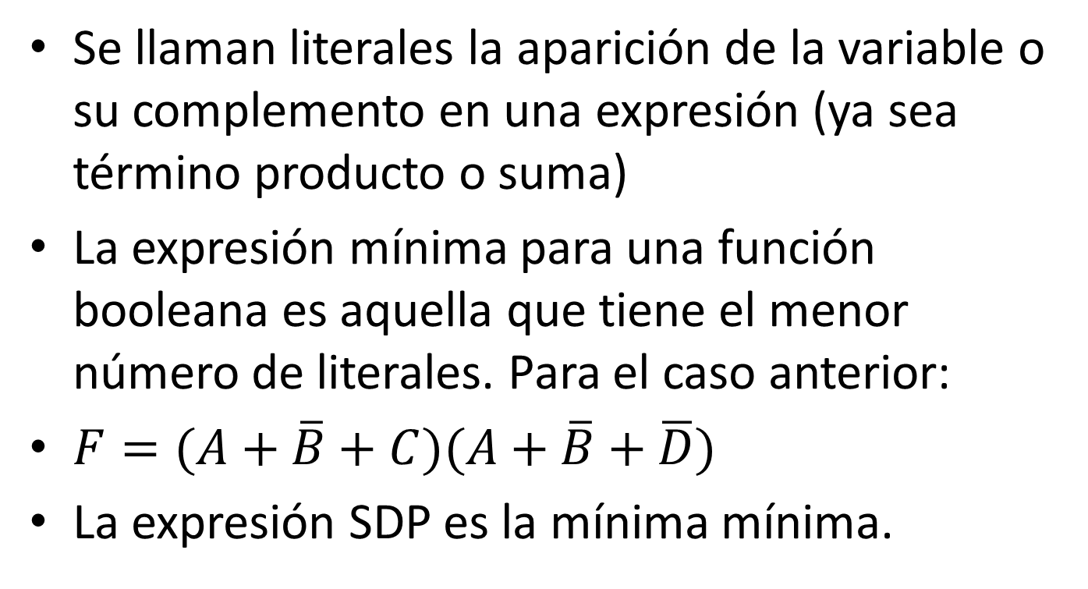
Expresión mínima mínima
Se llaman literales la aparición de la variable o su complemento en una expresión (ya sea término producto o suma)
La expresión mínima para una función booleana es aquella que tiene el menor número de literales. Para el caso anterior:
$F=(A+\overline{B}+C)(A+\overline{B}+\overline{D})$
La expresión SDP es la mínima mínima.
F = $A + \overline{B} +C\overline{D}$

Slide 50
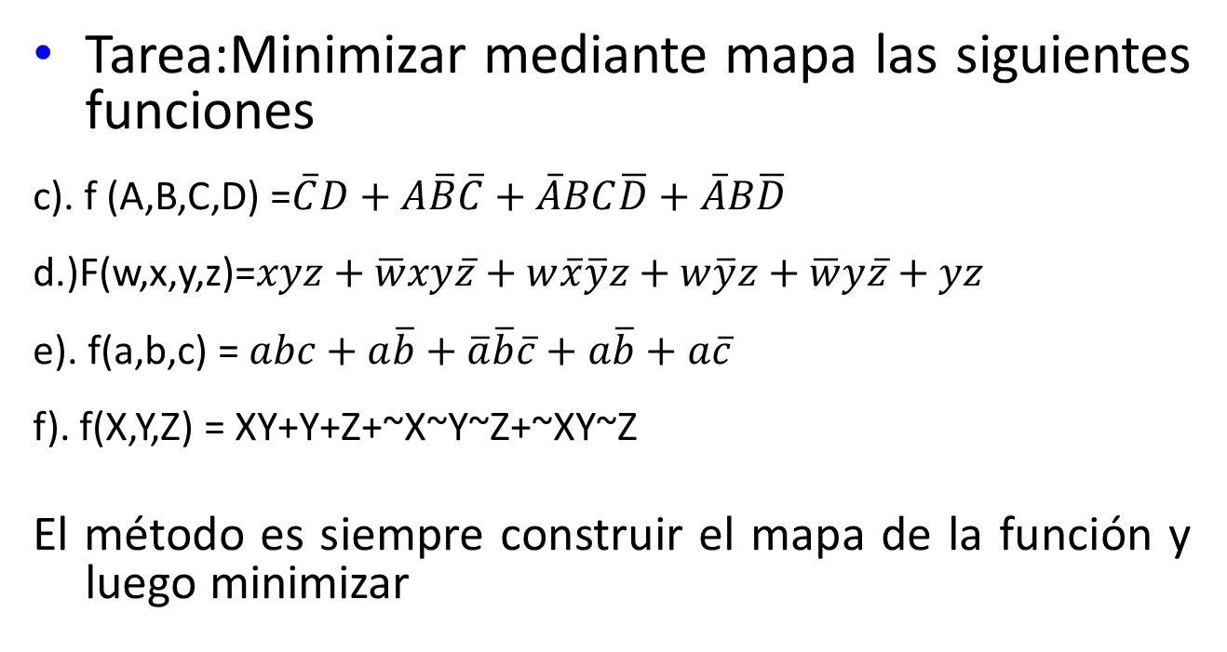
Mapas de Karnaugh.
Tarea:Minimizar mediante mapa las siguientes funciones
c). f (A,B,C,D) =$\overline{C}D+A\overline{B}\overline{C}+\overline{A}BC\overline{D}+\overline{A}B\overline{D}$
d.)F(w,x,y,z)=$xyz+\overline{w}xy\overline{z}+w\overline{x}\overline{y}z+w\overline{y}z+\overline{w}y\overline{z}+yz$
e). f(a,b,c) = $abc+a\overline{b}+\overline{a}\overline{b}\overline{c}+a\overline{b}+a\overline{c}$
f). f(X,Y,Z) = XY+Y+Z+~X~Y~Z+~XY~Z
El método es siempre construir el mapa de la función y luego minimizar
Notes:
Notas:

Slide 51
Funciones incompletamente especificadas
Cuando existen restricciones sobre las variables de entrada, se originan combinaciones que no son posibles en cuyo caso a esas combinaciones de las entradas, se le asigna a la función el valor don’t care – no importa y se asigna por X.
Un don’t care en un mapa se utiliza para agrandar en lo posible una agrupación de mintérminos (o maxtérminos). Si se les incluye en el grupo de mintérminos – asumen el valor 1. Los que no se incluyen, asumen el valor 0. Similarmente ocurre con el caso dual. Asumen el valor 0 en los maxtérminos.

Slide 52
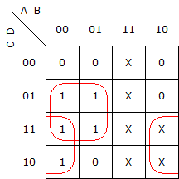

Determine cuando un número BCD es primo
Mapa de la función
nPrimo=$\overline{A}D+\overline{BC}$

Slide 53
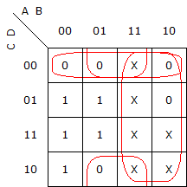

Com SDP
nPrimo=(C+D)($\overline{B}+D)A$

Slide 54
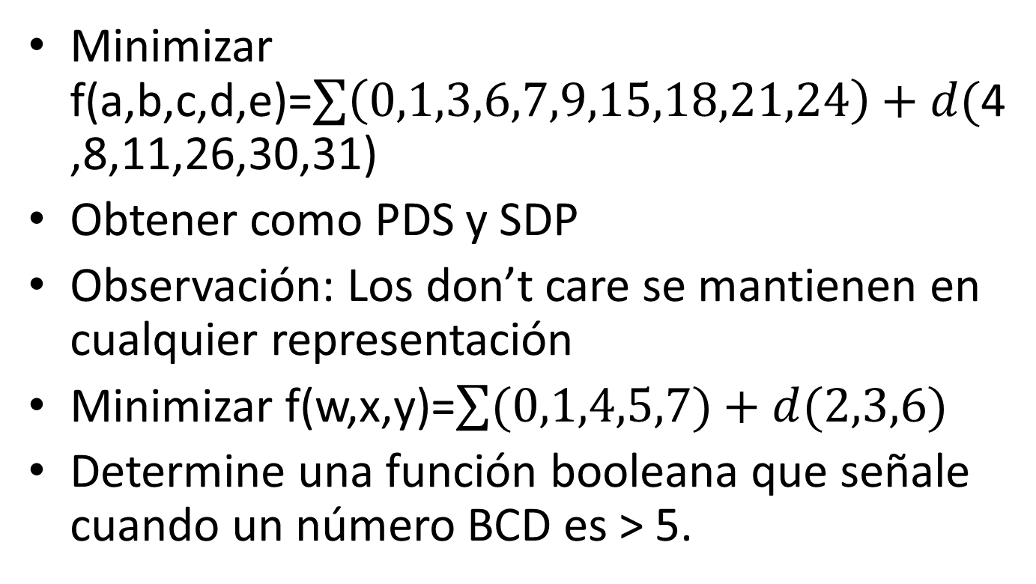
Ejercicios
Minimizar f(a,b,c,d,e)=$\sum{\left(0,1,3,6,7,9,15,18,21,24\right)+d(}$4,8,11,26,30,31)
Obtener como PDS y SDP
Observación: Los don’t care se mantienen en cualquier representación
Minimizar f(w,x,y)=$\sum{(0,1,4,5,7)+d(2,3,6)}$
Determine una función booleana que señale cuando un número BCD es > 5.

Slide 55
Circuitos Sumadores
SEMI SUMADOR
A+B
A 1/2 S
B sumador C
A B S C
0 0 0 0
0 1 1 0
1 0 1 0
1 1 0 1
S = AB + AB C = AB
S = A + B
A
B
S
C
S
C
B
A
B
A
0 1
0 0 1
1 1 0
0 1
0 0 0
1 0 1
Notes:
Notas:

Slide 56
Restador con reserva (no se usa).
D
R
1/2 RESTADOR
A-B
B
A
B
A
0 1
0 0 1
1 0 0
0 1
0 0 1
1 1 0
A B D R
0 0 0 0
0 1 1 1
1 0 0 1
1 1 0 0
D = AB R = AB + AB
R = A + B
A
B
R
D
Notes:
Notas:

Slide 57
Sumadores.
SUMADOR TOTAL
C0
A2
A1
A0
A0 C1
B0 S0
A = 1 0 1
B = 0 1 0
B2
B1
B0
A+B
S2
S1
S0
C3
C2
C1
C0
Notes:
Notas:

Slide 58
Sumadores y Restadores.
A0 B0 C0 S0 C1
0 0 0 0 0
0 0 1 1 0
0 1 0 1 0
0 1 1 0 1
1 0 0 1 0
1 0 1 0 1
1 1 0 0 1
1 1 1 1 1
S0
B0C0
A0
00 01 11 10
0 0 1 0 1
1 1 0 1 0
S0=A0B0C0 +A0B0C0+ A0B0C0 +A0B0C0
= A0(B0C0 +B0C0)+A0(B0C0 +B0C0)
= A0( B0 + C0) + A0( B0C0 +B0C0)
K K
Notes:
Notas:

Slide 59
Sumadores y Restadores.
= A₀K + A₀K
= A₀ + K = A₀ + (B₀ + C₀)
= A₀ + B₀ + C₀
A₀
B₀
C₀
S₀
C1
B0C0
A0
00 01 11 10
0 0 0 1 0
1 0 1 1 1
C₁
C₁ = B₀C₀ + A₀C₀ + A₀B₀
C₁ = B₀C₀ + A₀ (C₀ + B₀)
Notes:
Notas:

Slide 60
Sumador de 4 etapas.
A₃B₃C₃
A₂B₂C₂
A₁B₁C₁
A_{o}B_{o}
C₀
7483 Y 7486
C₄ S₃
C₃ S₂
C₂ S₁
C₁ S₀
A = 1 0 1 0
B = 1 0 1 1
Notes:
Notas:

Slide 61
Sumadores y Restadores.
Restador Completo (no se usa)
A0 B0 D0 D1 S0
0 0 0 0 0
0 0 1 1 1
0 1 0 1 1
0 1 1 1 0
1 0 0 0 1
1 0 1 0 0
1 1 0 0 0
1 1 1 1 1
S1
B1D1
A1
00 01 11 10
0 0 1 0 1
1 1 0 1 0
S₀ = A₁ + B₁ + D₁
Notes:
Notas:

Slide 62
Restadores.
D0
B0D0
A0
A₁
B₁
D₁
00 01 11 10
0 0 1 1 1
1 0 0 1 0
S₁
D₂
D₂ = A’ ₁D₁ + A’₁B₁ + B₁D₁
D₂ = A’₁(D₁ + B₁) + B₁D₁
Notes:
Notas:

Slide 63
Sumadores y Restadores.
El 7483 es un sumador de 4 bits y se puede implementar para restar un número de la siguiente forma:
A3 A2 A1 A0
Control
S/R
B3 B2 B1 B0
C0
7483
C4
3 2 1 0
Notes:
Notas:

Slide 64
Algoritmo para realizar la suma de dos variables de 4 bits en código BCD, utilizando sumadores completos:
Suma A+B
Inicio
Asignar
A1, B1, ABCD
1 = A + B
Si
>9
C4 =1
No
B = 0110
B = 0
1 = A
2 = 1 + B
Mostrar en
display
BCD a 7seg.
END
Notes:
Notas:

Slide 65
Algoritmo para realizar la resta de dos variables de 4 bits en código BCD , utilizando sumadores completos
Restar A-B
Inicio
Conv a BCD
Asignar A₁B₁
Comp B
1 = A+B’
No
C₄ = ?
Si
Asignar Signo
B = 1
Comp 1
Display
END
B = 0
2 = 1+B
BCD a 7seg.
Notes:
Notas:

Slide 66
Algoritmo para realizar la suma o resta de dos variables de 4 bits utilizando codigo BCD.
Inicio
Si No
A, B Conv
BCD
>9
C
B = 0
Si No
B=0110
S
Comp B
2 = 1+B
1= A+B’
BCD a 7seg.
Si
Display
S
Comple 1
No
No
B = 0
C=?
Asignar Signo.
END
Si
B = 1
Notes:
Notas:

Slide 67
Implementación Física (Hardware) del sumador/restador en BCD.
1 9
1 9
74147
74147
7404
0 - Suma
1 - Resta
7404
7486
A3 A2 A1 A0
B3 B2 B1 B0
7483
C0
C1
D C B A
**
7486
*
B3 B2 B1 B0
A3A2A1A0
7483
C0
C1
NC
en anodo comun
**
7447
*
a
g
decima unidad
Notes:
Notas:

Slide 68
Verdadero sumador restador de 4 bits

Slide 69
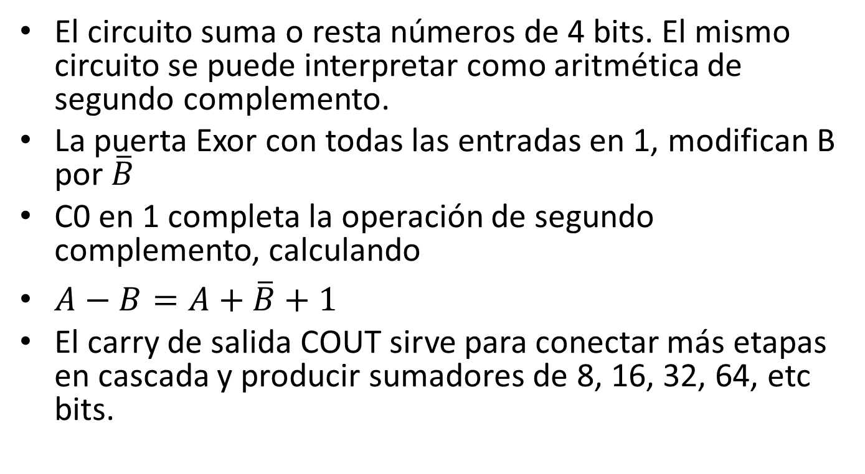
Características del circuito
El circuito suma o resta números de 4 bits. El mismo circuito se puede interpretar como aritmética de segundo complemento.
La puerta Exor con todas las entradas en 1, modifican B por $\overline{B}$
C0 en 1 completa la operación de segundo complemento, calculando
$A−B=A+\overline{B}+1$
El carry de salida COUT sirve para conectar más etapas en cascada y producir sumadores de 8, 16, 32, 64, etc bits.

